Slide 1
Chap 5. Spring MVC
2019. 11. 12
김 미 영 atronics@naver.com

Slide 2
목 차
Spring MVC 개요
Spring MVC 기본 구조
Spring MVC의 Controller

Slide 3
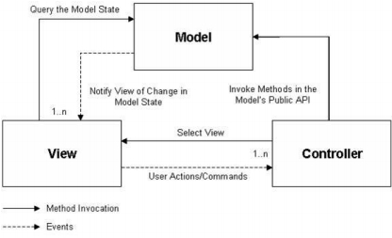
Spring MVC 개요
Spring MVC 개요
MVC(Model-View-Controller) 패턴
코드를 기능에 따라 Model, View, Controller 3 가지 요소로 분리
Model : 어플리케이션의 데이터와 비지니스 로직을 담는 객체 .
View : Model 의 정보를 사용자에게 표시
하나의 Model 을 다양한 View 에서 사용 가능
Controller : Model 과 View 의 중계역할 . 사용자의 요청을 받아
Model 에 변경된 상태를 반영하고 응답을 위한 View 를 선택
UI 코드와 비지니스 코드를 분리 함으로써 종속성을 줄이고 ,
재사용성을 높이고 , 보다 쉬운 변경이 가능.

Slide 4
Spring MVC 개요
오픈소스 Web MVC Framework
Spring MVC, Struts, Webwork 등
Spring MVC가 많이 선택되는 이유
Framework 내의 특정 클래스를 상속하거나 , 참조 , 구현해야 하는 등의 제약사항이 비교적 적음 .
IOC Contatiner 가 추가 설정 없이 Spring MVC 를 사용할 수 있음 .
오픈소스 프로젝트가 활성화
( 꾸준한 기능 추가 , 빠른 bug fix 와 Q&A) 되어 있으며
로드맵이 신뢰성 있음 .
국내 커뮤니티 활성화 정도 , 관련 참고 문서나 도서를 쉽게 구할 수 있음 .

Slide 5
Spring MVC 개요
Spring MVC
DispatcherServlet, HandlerMapping, Controller,
Interceptor, ViewResolver, View 등 각 컴포넌트들의 역할이
명확하게 분리 됨.
HandlerMapping, Controller, View 등 컴포넌트들에
다양한 인터페이스 및 구현 클래스를 제공
Controller(@MVC) 나 폼 클래스 ( 커맨드 클래스 ) 작성시에
특정 클래스를 상속받거나 참조할 필요 없이
POJO 나 POJO-style 의 클래스를 작성함으로써
비지니스 로직에 집중한 코드를 작성 할 수 있음.
웹요청 파라미터와 커맨드 클래스간에 데이터 매핑 기능을 제공
데이터 검증을 할 수 있는 , Validator 와 Error 처리 기능을 제공
JSP Form 을 쉽게 구성하도록 Tag 를 제공

Slide 6
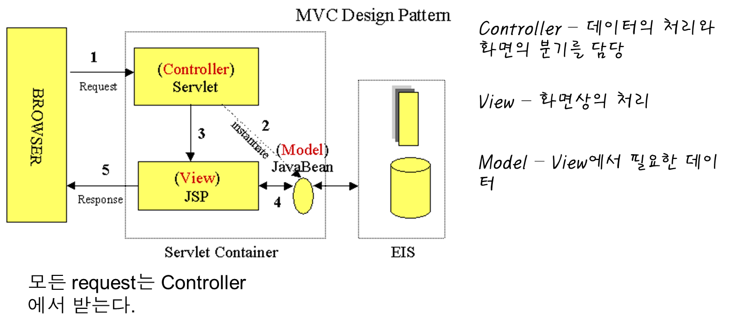
Spring MVC의 기본 구조
모델 2 구조

Slide 7
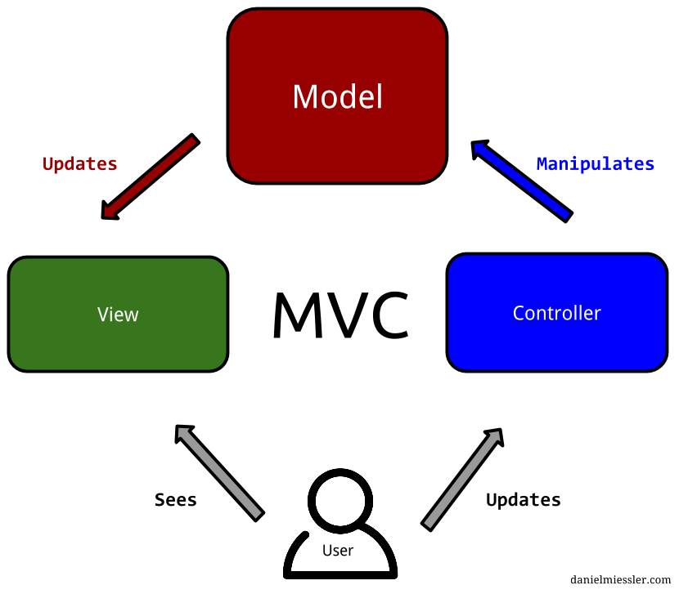
Spring MVC의 기본 구조
MVC(Model-View-Controller)
대부분의 서블릿 기반 프레임워크들이 사용하는 방식
데이터와 처리, 화면을 분리하는 방식
웹에서는 Model 2 방식으로 표현

Slide 8
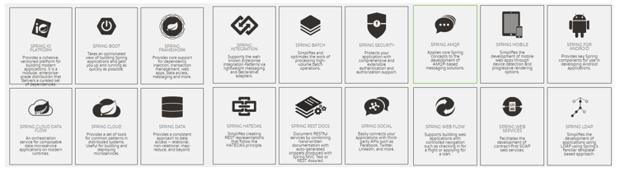
Spring MVC의 기본 구조
스프링과 스프링 MVC
스프링 프레임워크 Core + 여러 Sub 프로젝트들
https://spring.io/projects
별도로 결합해서 사용하기 때문에 설정 역시 별도로 처리 가능

Slide 9
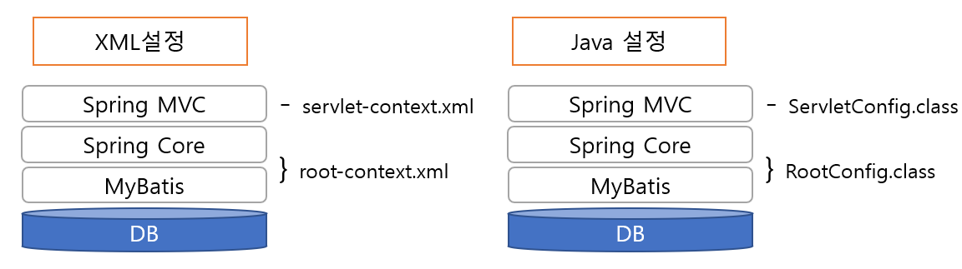
Spring MVC의 기본 구조
스프링과 스프링 MVC
일반적인 스프링 + 스프링 MVC
XML이나 Java설정 이용 시에 설정 분리

Slide 10
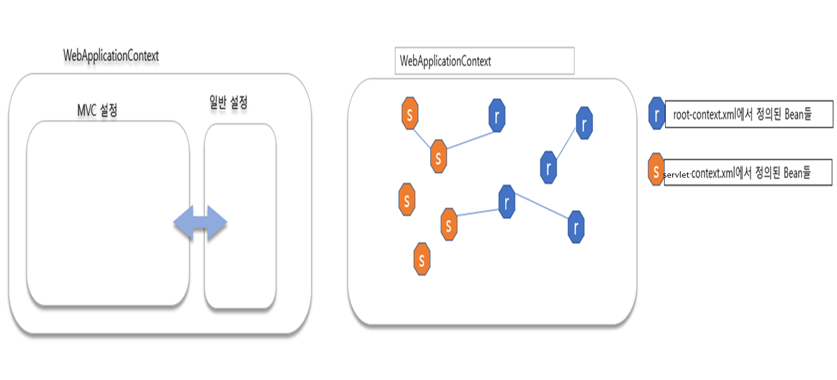
Spring MVC의 기본 구조
웹 프로젝트의 구조
스프링을 실행하는 존재
ApplicationContext => WebApplicationContext
같이 연동되는 방식으로 동작하기 때문에 설정을 분리해도 통합해서 사용가능

Slide 11
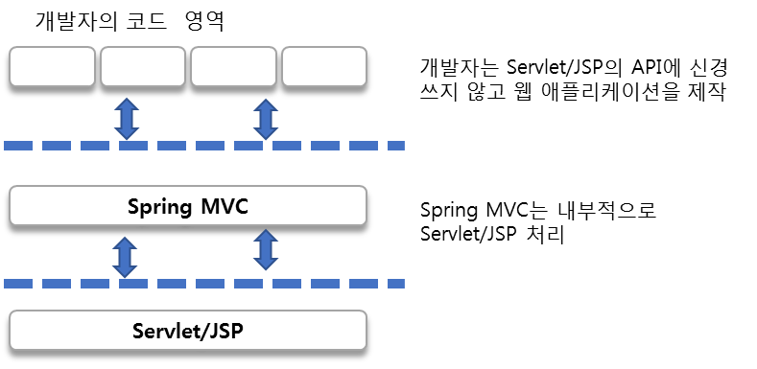
Spring MVC의 기본 구조
스프링 MVC의 기본 사상
서블릿 기반이긴 하지만 한 단계 더 추상화된 수준의 개발 지향
서블릿 API없이도 개발이 가능한 수준

Slide 12
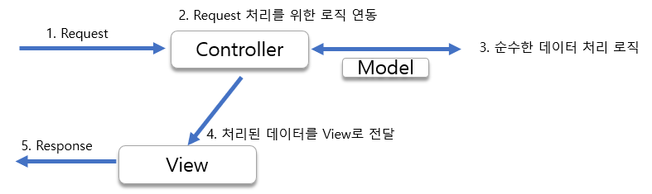
Spring MVC의 기본 구조
모델2 방식과 스프링 MVC
모델2 방식

Slide 13
Spring MVC의 기본 구조
Spring MVC 의 핵심 Component
DispatcherServlet
Spring MVC Framework 의 Front Controller
웹요청과 응답의 Life Cycle 을 주관
HandlerMapping
웹요청시 해당 URL 을 어떤 Controller 가 처리할지 결정
Controller
비지니스 로직을 수행하고 결과 데이터를 ModelAndView 에 반영
ModelAndView
Controller 가 수행 결과를 반영하는 Model 데이터 객체와
이동할 페이지 정보 ( 또는 View 객체 ) 로 이루어져 있음
ViewResolver
어떤 View 를 선택할지 결정
View
결과 데이터인 Model 객체를 display

Slide 14
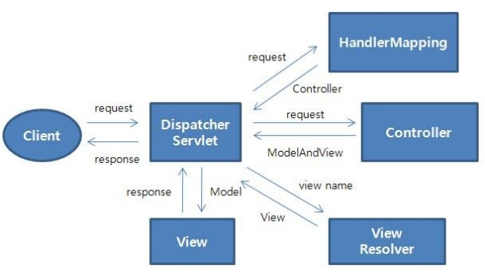
Spring MVC의 기본 구조
Spring MVC 컴포넌트간의 관계와 흐름
Client 의 요청이 들어오면 DispatchServlet 이 가장 먼저 요청을 받음.
HandlerMapping 이 요청에 해당하는 Controller 를 return.
Controller 는 비지니스 로직을 수행 ( 호출 ) 하고 결과 데이터를
ModelAndView 에 반영하여 return.
ViewResolver 는 view name 을 받아 해당하는 View 객체를 return.
View 는 Model 객체를 받아 rendering 함.

Slide 15
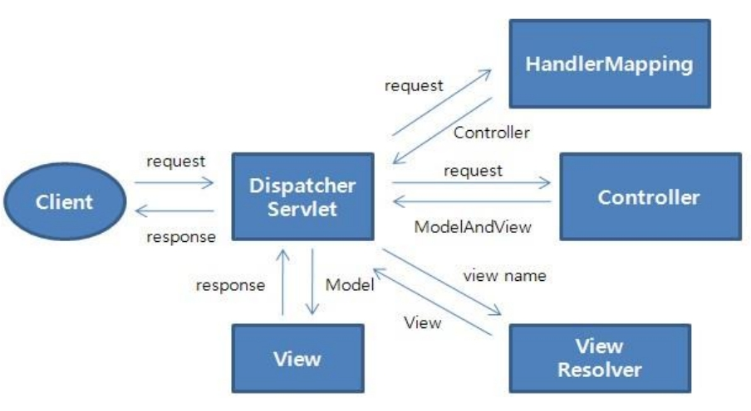
Spring MVC의 기본 구조
Spring MVC 컴포넌트간의 관계와 흐름
• HandlerMapping 이 요청에 해당하는 Controller 를 return 한다 .
• Client 의 요청이 들어오면 DispatchServlet 이
가장 먼저 요청을 받는다 .
• Controller 는 비지니스 로직을 수행
( 호출 ) 하고 결과 데이터를
ModelAndView 에 반영하여 return 한다 .
• ViewResolver 는 view name 을 받아
해당하는 View 객체를 return 한다 .
• View 는 Model 객체를 받아 rendering 한다 .

Slide 16
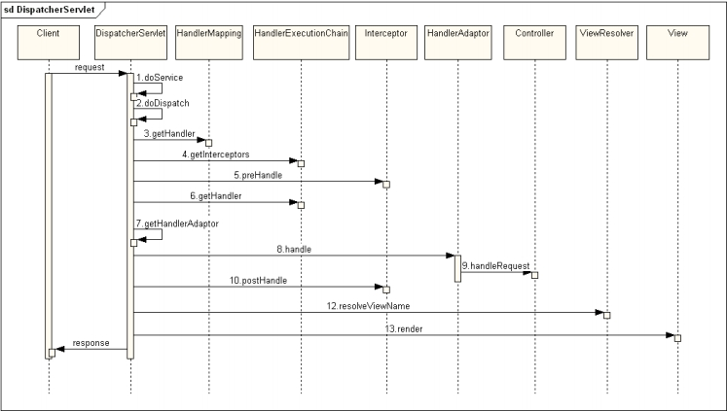
Spring MVC의 기본 구조
DispatcherServlet
Controller 로 향하는 모든 웹요청의 진입점 이며 ,
웹요청을 처리하며 , 결과 데이터를 Client 에게 응답.
Spring MVC 의 웹요청 Life Cycle 을 주관

Slide 17
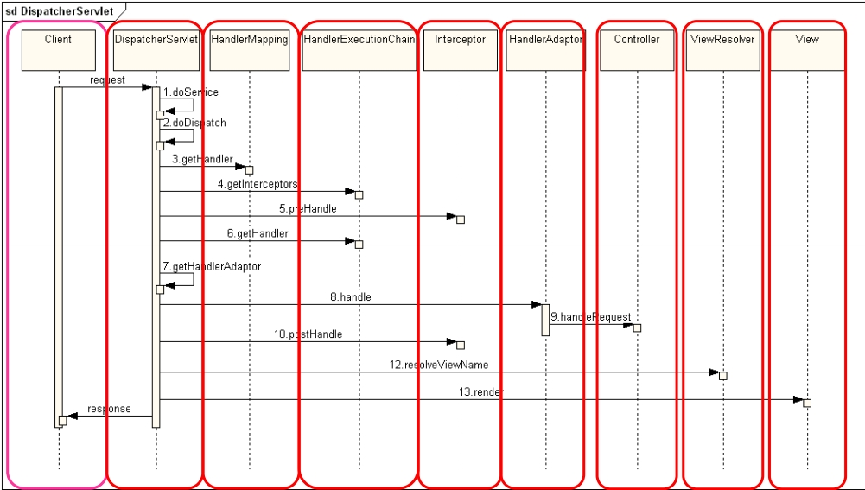
Spring MVC의 기본 구조
DispatcherServlet
DispatcherServlet 상세.

Slide 18
Spring MVC의 기본 구조
DispatcherServlet
DispatcherServlet, ApplicationContext, WebApplicationContext
하나의 빈 설정파일에 모든 빈을 등록할 수도 있지만 ,
아래와 같이 Layer 별로 빈파일을 나누어 등록하고
ApplicationContext, WebApplicationContext 사용하는 것을 권장 .
ApplicationContext
ContextLoaderListener 에 의해 생성.
persistance, service layer 의 빈
WebApplicationContext
DispatcherServlet 에 의해 생성
presentation layer 의 빈
ContextLoaderListener 는 웹 어플리케이션이 시작되는 시점에 ApplicationContext 을 만들고 , 이 ApplicationContext 의 빈
정보는 모든 WebApplicationContext 들이 참조 가능.

Slide 19
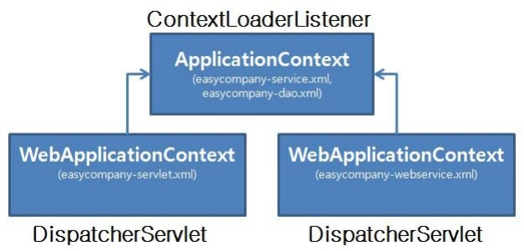
Spring MVC의 기본 구조
DispatcherServlet
DispatcherServlet, ApplicationContext, WebApplicationContext

Slide 20
Spring MVC의 기본 구조
DispatcherServlet
web.xml 에 DispatcherServlet 설정하기
<!-- ApplicationContext 빈 설정 파일 -->
< context-param >
< param-name > contextConfigLocation </ param-name >
< param-value >
/WEB-INF/config/service/easycompany-service.xml <!-- 서비스 빈 정의 -->
/WEB-INF/config/service/easycompany-dao.xml <!--Dao 빈 정의 -->
</ param-value >
</ context-param >
< listener >
< listener-class > org.springframework.web.context.ContextLoaderListener </ listener-class >
</ listener >
<!-- WebApplicationContext 빈 설정 파일 -->
< servlet >
< servlet-name > servlet </ servlet-name >
< servlet-class > org.springframework.web.servlet.DispatcherServlet </ servlet-class >
< init-param >
< param-name > contextConfigLocation </ param-name >
< param-value >
/WEB-INF/config/easycompany-servlet.xml <!--web layer 관련 빈 선언 -->
</ param-value >
</ init-param >
</ servlet >
<!-- WebApplicationContext 빈 설정 파일 -->
< servlet >
< servlet-name > webservice </ servlet-name >
< servlet-class > org.springframework.web.servlet.DispatcherServlet </ servlet-class >
< init-param >
< param-name > contextConfigLocation </ param-name >
< param-value >
/WEB-INF/config/easycompany-webservice.xml
</ param-value >
</ init-param >
</ servlet >

Slide 21
Spring MVC의 기본 구조
@MVC
어노테이션을 이용한 설정
XML 기반으로 설정하던 정보들을 어노테이션을 사용해서 정의.
유연해진 메소드 시그니쳐
Controller 메소드의 파라미터와 리턴 타입을
좀 더 다양하게 필요에 따라 선택 가능 .
POJO-Style 의 Controller
Controller 개발 시에 특정 인터페이스를 구현 하거나
특정 클래스를 상속 해야 할 필요가 없음
하지만 , 폼 처리 , 다중 액션등 기존의 계층형 Controller 가
제공하던 기능들을 여전히 쉽게 구현할 수 있음.
Bean 설정파일 작성
@Controller 만 스캔하도록 설정.

Slide 22
Spring MVC의 기본 구조
@MVC
<context:component-scan/> 설정
@Component, @Service, @Repository, @Controller 가 붙은 클래스들을
읽어들여 ApplicationContext, WebApplicationContext 에
빈정보를 저장 , 관리
@Controller 만 스캔하려면
<context:include-filter> 나 <context:exclude-filter> 를 사용.
<? xml version = "1.0" encoding = "UTF-8" ?>
< beans xmlns = "http://www.springframework.org/schema/beans"
xmlns:xsi = "http://www.w3.org/2001/XMLSchema-instance" xmlns:p = "http://www.springframework.org/schema/p"
xmlns:context = "http://www.springframework.org/schema/context"
xsi:schemaLocation = http://www.springframework.org/schema/beans
http://www.springframework.org/schema/beans/spring-beans-3.0.xsd http://www.springframework.org/schema/context
http://www.springframework.org/schema/context/spring-context-3.0.xsd >
< context:component-scan base-package = "com.easycompany.controller.annotation" >
< context:include-filter type = "annotation" expression = "org.springframework.stereotype.Controller" />
< context:exclude-filter type = "annotation" expression = "org.springframework.stereotype.Service" />
< context:exclude-filter type = "annotation" expression = "org.springframework.stereotype.Repository" />
</ context:component-scan >
</ beans >

Slide 23
Spring MVC의 기본 구조
HandlerMapping
RequestMappingHandlerMapping
@MVC 개발을 위한 HandlerMapping.
표준프레임워크 3.0(Spring 3.2.9) 이상에서 사용가능 .
기존 DefaultAnnotationHandlerMapping 이 deprecated 되면서 대체됨 .
@RequestMapping 에 지정된 url 과 해당 Controller 의 메소드 매핑
RequestMappingHandlerMapping 은 기본 HandlerMapping
RequestMappingHandlerMapping 선언하기 위해서는 세가지 방법
선언하지 않는 방법
기본 HandlerMapping 이므로 지정하지 않아도 사용가능.
<mvc:annotation-driven/> 을 선언하는 방법
@MVC 사용 시 필요한 빈들을 등록해주는
<mvc:annotation-driven/> 을 설정하면 내부에서
RequestMappingHandlerMapping,
RequestMappingHandlerAdapter 구성.
RequestMappingHandlerMaping 을 직접 선언하는 방법
다른 HandlerMapping 과 함께 사용할 때 선언.

Slide 24
Spring MVC의 기본 구조
HandlerMapping
RequestMappingHandlerMapping
<?xml version="1.0" encoding="UTF-8 "?>
<beans xmlns=" http://www.springframework.org/schema/beans " xmlns:xsi=" http://www.w3.org/2001/XMLSchema-instance "
xmlns:p=" http://www.springframework.org/schema/p " xmlns:context=" http://www.springframework.org/schema/context "
xsi:schemaLocation=" http://www.springframework.org/schema/beans
http://www.springframework.org/schema/beans/spring-beans-2.5.xsd http://www.springframework.org/schema/context
http://www.springframework.org/schema/context/spring-context-2.5.xsd ">
<context:component-scan base-package=" org.mycode.controller " />
<! —명시적 선언 -->
<bean class=" org.springframework.web.servlet.mvc.method.annotation. RequestMappingHandlerMapping "/>
</beans>

Slide 25
Spring MVC의 기본 구조
@Controller
@Controller
@MVC 에서 Controller 를 만들기 위해서는 작성한 클래스에
@Controller 를 붙여 줌.
특정 클래스를 구현하거나 상속 할 필요가 없음.
import org.springframework.stereotype.Controller;
@Controller
public class HelloController {
...
}

Slide 26
Spring MVC의 기본 구조
@Controller
관련 어노테이션
@Controller | 해당 클래스가 Controller임을 나타내기 위한 어노테이션
@RequestMapping | 요청에 대해 어떤Controller, 어떤메소드가 처리할지를 맵핑하기 위한 어노테이션
@RequestParam | Controller 메소드의 파라미터와 웹요청 파라미터와 맵핑하기 위한 어노테이션
@ModelAttribute | Controller 메소드의 파라미터나 리턴값을 Model객체와 바인딩하기 위한 어노테이션
@SessionAttributes | Model 객체를 세션에 저장하고 사용하기 위한 어노테이션
@CommandMap | Controller 메소드의 파라미터를 Map형태로 받을 때 웹 요청 파라미터와 맵핑하기 위한 어노테이션

Slide 27
Spring MVC의 기본 구조
@Controller
@RequestMapping
요청에 대해 어떤 Controller, 어떤 메소드가 처리할지를
매핑하기 위한 어노테이션
관련 속성
이름 | 타입 | 매핑조건 | 설명
value | String[] | URL값 | -@RequestMapping(value=”/hello.do”) -@RequestMapping(value={”/hello.do”,”/world.do”}) -@RequestMapping(”/hello.do”) -Ant-Style패턴매칭이용:”/myPath/*.do”
method | Request Method[] | HTTP Request메 소드값 | -@RequestMapping(method=RequestMethod.POST) -사용 가능한 메소드 : GET,POST,HEAD,OPTIONS,PUT,DELETE,TRACE
params | String[] | HTTP Request파 라미터 | - params=“myParam=myValue” : HTTPRequestURL 중에 myParam이라는 파라미터가 있어야 하고 값은 myValue 이어야 맵핑 - params=“myParam”: 파라미터 이름만으로 조건을 부여 - ”!myParam”: myParam이라는 파라미터가 없는 요청만을 맵핑 - @RequestMapping(params={“myParam1=myValue”, “myParam2”,”!myParam3”})와 같이 조건을 주었다면, HTTPRequest에는 파라미터 myParam1이 myValue값을 가지고 있고, myParam2 파라미터가 있어야 하고, myParam3라는 파라미터는 없어야 함.

Slide 28
Spring MVC의 기본 구조
@Controller
@RequestMapping
@RequestMapping 설정
클래스 단위 (type level) 나 메소드 단위 (method level) 로 설정 가능
type level
/hello.do 요청이 오면 HelloController 의 hello 메소드가 수행
type level 에서 URL 을 정의하고 Controller 에 메소드가 하나만 있어도
요청 처리를 담당할 메소드 위에 @RequestMapping 표기를 해야 제대로 맵핑 .
import org.springframework.stereotype.Controller;
import org.springframework.web.bind.annotation.RequestMapping;
@Controller
@RequestMapping ( "/hello.do" )
public class HelloController {
@ RequestMapping
public String hello(){
...
}
}

Slide 29
Spring MVC의 기본 구조
@Controller
@RequestMapping
@RequestMapping 설정
method level
/hello.do 요청이 오면 hello 메소드 ,
/helloForm.do 요청은 GET 방식이면 helloGet 메소드 ,
POST 방식이면 helloPost 메소드가 수행.
import org.springframework.stereotype.Controller;
import org.springframework.web.bind.annotation.RequestMapping;
import org.springframework.web.bind.annotation.RequestMethod;
@Controller
public class HelloController {
@ RequestMapping(value= "/hello.do" )
public String hello(){
...
}
@ RequestMapping(value= "/helloForm.do" , method = RequestMethod.GET)
public String helloGet(){
...
}
@ RequestMapping(value= "/helloForm.do" , method = RequestMethod.POST)
public String helloPost(){
...
}
}

Slide 30
Spring MVC의 기본 구조
@Controller
@RequestMapping
@RequestMapping 설정
type + method level
type level 에 설정한 @RequestMapping 의 value(URL) 를
method level 에서 재정의 할 수 없음 .
/hello.do 요청시에 GET 방식이면 helloGet 메소드 ,
POST 방식이면 helloPost 메소드가 수행.
@Controller
@RequestMapping ( "/hello.do" )
public class HelloController {
@ RequestMapping(method = RequestMethod.GET)
public String helloGet(){
...
}
@ RequestMapping(method = RequestMethod.POST)
public String helloPost(){
...
}
}

Slide 31
Spring MVC의 기본 구조
@Controller
@RequestParam
Controller 메소드의 파라미터와 웹요청 파라미터와 맵핑하기 위한 어노테이션
관련 속성
해당 파라미터가 Request 객체 안에 없을 때
그냥 null 값을 바인드 하고 싶다면
아래 예제의 pageNo 파라미터 처럼 required=false 로 명시 .
name 파라미터는 required 가 true 이므로 ,
만일 name 파라미터가 null 이면
org.springframework.web.bind.MissingServletRequestParameterException 이 발생
이름 | 타입 | 설명
value | String | 파라미터 이름
required | boolean | 해당 파라미터가 반드시 필수인지 여부. 기본값은 true.
@Controller
public class HelloController {
@ RequestMapping( "/hello.do" )
public String hello( @ RequestParam( "name" ) String name,
@ RequestParam(value= "pageNo" , required= false ) String pageNo){
...
}
}

Slide 32
Spring MVC의 기본 구조
@Controller
@ModelAttribute
Controller 에서 2 가지 방법으로 사용.
1. Model 속성 (attribute) 과 메소드 파라미터의 바인딩 .
2. 입력 폼에 필요한 참조 데이터 (reference data) 작성 .
SimpleFormContrller 의 referenceData 메소드와 유사한 기능 .
관련 속성
이름 | 타입 | 설명
value | String | 바인드하려는Model속성이름.

Slide 33
Spring MVC의 기본 구조
@Controller
@SessionAttributes
model attribute 를 session 에 저장 , 유지할 때 사용하는 어노테이션.
클래스 레벨 (type level) 에서 선언.
관련 속성
이름 | 타입 | 설명
value | String[] | session에저장하려는modelattribute의이름
required | Class[] | session에저장하려는modelattribute의타입

Slide 34
Spring MVC의 기본 구조
@Controller
@Controller 메소드 시그니쳐
기존의 계층형 Controller(SimpleFormController, MultiAction..) 에
비해 유연한 메소드 파라미터 , 리턴값을 가짐.
메소드 파라미터
Servlet API
ServletRequest, HttpServletRequest, HttpServletResponse, HttpSession
같은 요청 , 응답 , 세션관련 Servlet API.
org.springframework.web.context.request.WebRequest, org.springframework.web.context.request.NativeWebRequest
java.util.Locale
java.io.InputStream / java.io.Reader
java.io.OutputStream / java.io.Writer
@RequestParam
HTTP Request 의 파라미터와 메소드의 argument 를 바인딩하기 위해 사용하는 어노테이션 .
java.util. Map / org.springframework.ui. Model / org.springframework.ui. ModelMap
뷰에 전달할 모델 데이터 .

Slide 35
Spring MVC의 기본 구조
@Controller
@Controller 메소드 시그니쳐
메소드 리턴 타입
ModelAndView
커맨드 객체 , @ModelAttribute 적용된 메소드의 리턴 데이터가 담긴
Model 객체와 View 정보가 담겨있음 .
Model( 또는 ModelMap)
커맨드 객체 , @ModelAttribute 적용된 메소드의 리턴 데이터가 Model 객체에 담겨 있음.
View 이름은 RequestToViewNameTranslator 가 URL 을 이용하여 결정 .
Map
커맨드 객체 , @ModelAttribute 적용된 메소드의 리턴 데이터가 Map 객체에 담겨 있음
View 이름은 역시 RequestToViewNameTranslator 가 결정.
String
리턴하는 String 값이 곧 View 이름이 됨
커맨드 객체 , @ModelAttribute 적용된 메소드의 리턴 데이터가
Model( 또는 ModelMap) 에 담겨 있음.
리턴할 Model( 또는 ModelMap) 객체가 해당 메소드의 argument 에 선언되어 있어야 함.
Void
메소드가 ServletResponse / HttpServletResponse 등을 사용하여
직접 응답을 처리
View 이름은 RequestToViewNameTranslator 가 결정.

Slide 36
Spring MVC의 기본 구조
MVC - 참고 자료
Spring Framework API
https://docs.spring.io/spring/docs/5.0.7.RELEASE/javadoc-api/
The Spring Framework - Reference Documentation
https://docs.spring.io/spring/docs/5.0.7.RELEASE/spring-framework-reference/

Slide 37
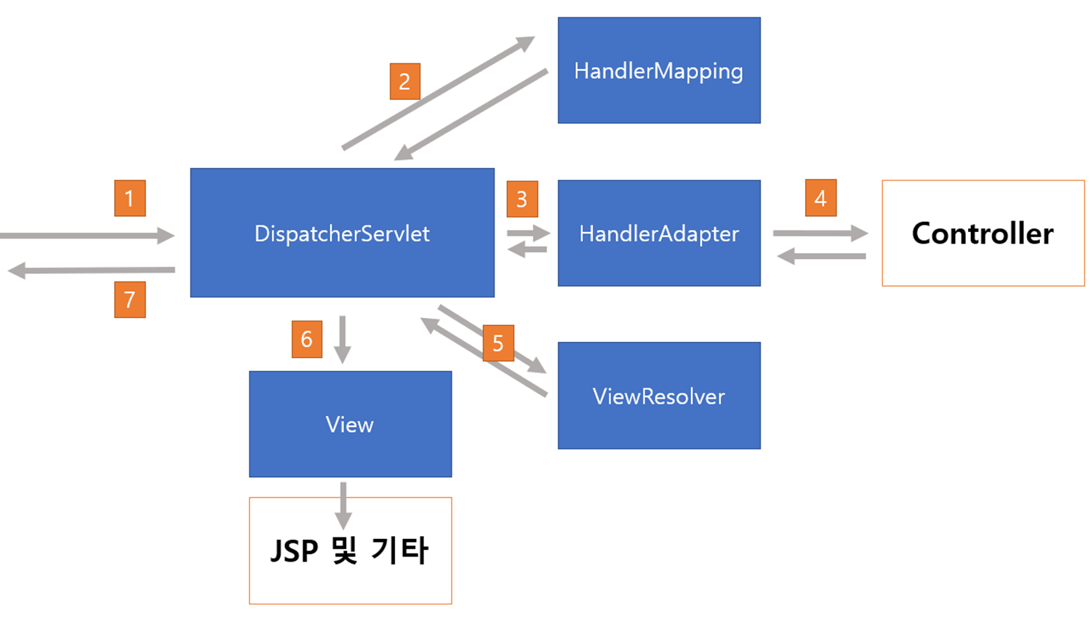
Spring MVC의 기본 구조
Spring MVC 구조
스프링 MVC의 기본 흐름

Slide 38
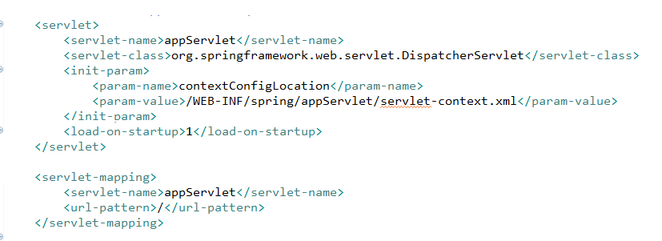
Spring MVC의 기본 구조
Spring MVC 구조
스프링 MVC의 기본 흐름
① web.xml: FrontController역할인 DispatcherServlet정의

Slide 39
Spring MVC의 기본 구조
Spring MVC 구조
스프링 MVC의 기본 흐름
② HandlerMapping
Request의 처리를 담당하는 컨트롤러를 찾기 위하여 존재
HandlerMapping 인터페이스를 구현한 객체 중
RequestMappingHandlerMapping은
개발자가 @RequestMapping 어노테이션이
적용된 것을 기준으로 판단
③ HandlerAdapter
② HandlerMapping과정을 통해 찾은 컨트롤러를 동작시킴
④ Controller
개발자가 직접 작성하는 클래스
실제 Request를 처리하는 로직을 작성
View 영역에 전달해야하는 데이타는 Model이라는 객체에 담아 전달
다양한 타입의 결과를 반영하는데 ViewResolver를 이용하게 됨

Slide 40
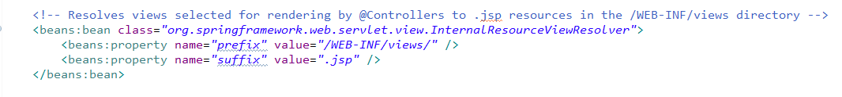
Spring MVC의 기본 구조
Spring MVC 구조
스프링 MVC의 기본 흐름
⑤ ViewResolver
ViewResolver
Controller가 반환한 결과를 어떤 View를 통해서
처리하는 것이 좋을 지 해석함
servlet-context.xml 나 servletConfig.java에서 설정함

Slide 41
Spring MVC의 기본 구조
Spring MVC 구조
스프링 MVC의 기본 흐름
⑥ ⑦ View
실제로 응답을 보내야하는 데이타를 jsp를 이용해서 생성
만들어진 응답은 DispatcherServlet 통해서 전송

Slide 42
Spring MVC의 Controller
Controller
HttpServletRequest, HttpServletResponse를
거의 사용할 필요 없이 필요한 기능 구현
다양한 타입의 파라미터 처리, 다양한 타입의 리턴 타입 사용 가능
GET 방식, POST 방식 등 전송 방식에 대한 처리를
어노테이션으로 처리 가능
상속/인터페이스 방식 대신에 어노테이션만으로도 필요한 설정 가능

Slide 43
Spring MVC의 Controller
Controller
필요 설정
pom.xml 설정
<!-- Servlet -->
<!-- remark
<dependency>
<groupId>javax.servlet</groupId>
<artifactId>servlet-api</artifactId>
<version>2.5</version>
<scope>provided</scope>
</dependency>
-->
<!-- 수정 Servlet Version 3.0 이상 수정-->
<dependency>
<groupId>javax.servlet</groupId>
<artifactId>javax.servlet-api</artifactId>
<version>3.1.0</version>
</dependency>

Slide 44
Spring MVC의 Controller
Controller
필요 설정
web.xml 설정
<!-- The definition of the Root Spring Container shared by all Servlets and Filters -->
<context-param>
<param-name>contextConfigLocation</param-name>
<param-value>/WEB-INF/spring/root-context.xml</param-value>
</context-param>
<!-- Creates the Spring Container shared by all Servlets and Filters -->
<listener>
<listener-class>org.springframework.web.context.ContextLoaderListener</listener-class>
</listener>
<!-- Processes application requests -->
<servlet>
<servlet-name>appServlet</servlet-name>
<servlet-class>org.springframework.web.servlet.DispatcherServlet</servlet-class>
<init-param>
<param-name>contextConfigLocation</param-name>
<param-value>/WEB-INF/spring/appServlet/servlet-context.xml</param-value>
</init-param>
<load-on-startup>1</load-on-startup>
</servlet>
<servlet-mapping>
<servlet-name>appServlet</servlet-name>
<url-pattern>/</url-pattern>
</servlet-mapping>

Slide 45
Spring MVC의 Controller
Controller
필요 설정
servlet-context.xml 설정 추가
<!-- Resolves views selected for rendering by @Controllers to .jsp resources in the /WEB-INF/views directory -->
<beans:bean class="org.springframework.web.servlet.view.InternalResourceViewResolver">
<beans:property name="prefix" value="/WEB-INF/views/" />
<beans:property name="suffix" value=".jsp" />
</beans:bean>
<context:component-scan base-package="org.zerock.controller" />

Slide 46
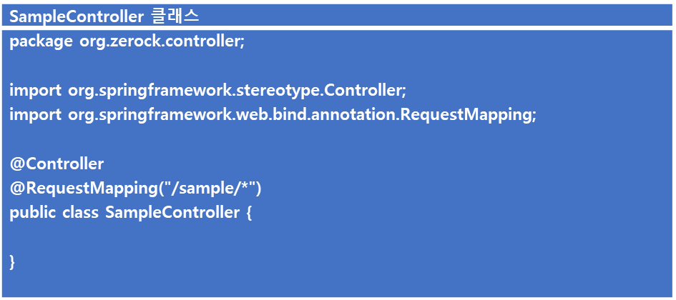
Spring MVC의 Controller
@Controller, @RequestMapping
@Controller
해당 클래스의 인스턴스를 스프링의 빈으로 등록하고 컨트롤러로 사용
<component-scan>과 같이 활용 (servlet-context.xml)
@RequestMapping
특정한 URI에 대한 처리를 해당 컨트롤러나 메서드에서 처리

Slide 47
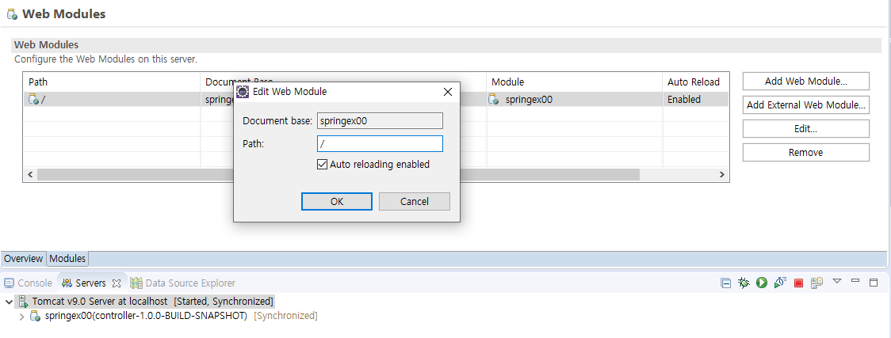
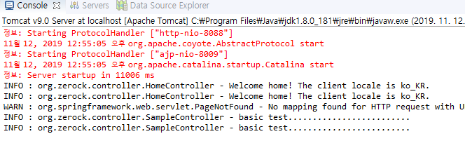
Spring MVC의 Controller
@Controller, @RequestMapping
@RequestMapping
실행 점검
Server 설정 변경
Test방법 : tomcat server 기동 후
url 창에 => http://localhost:8088/sample/
Console 결과창 확인

Slide 48
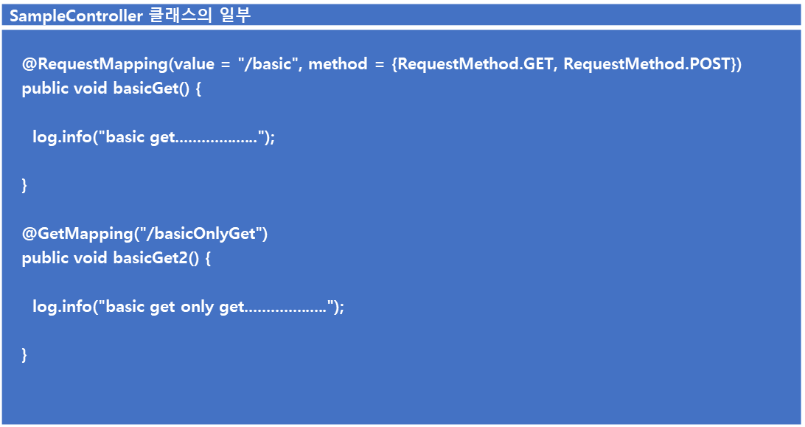
Spring MVC의 Controller
@Controller, @RequestMapping
@RequestMapping
@RequestMapping의 변화
스프링 4.3 전까지는
@RequestMapping( method =‘get’) 방식으로 사용
스프링 4.3 이후에는
@GetMapping, @PostMapping등으로 간단히 표현 가능

Slide 49
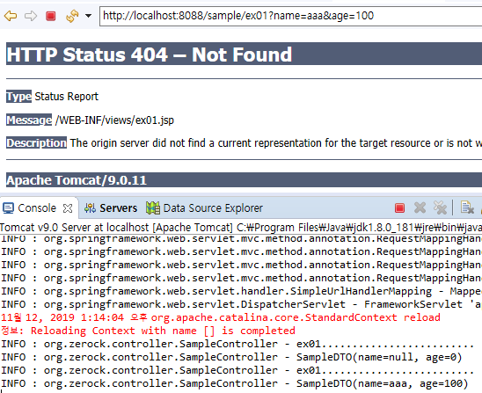
Spring MVC의 Controller
컨트롤러의 파라미터 수집
스프링 MVC의 컨트롤러는 메서드의 파라미터를 자동으로 수집,
변환하는 편리한 기능을 제공
Java Beans 규칙에 맞게 작성되어야 함
생성자가 없거나 빈 생성자
올바른 규칙으로 만들어진 Getter/Setter
@Data
public class SampleDTO {
private String name;
private int age;
}
@GetMapping("/ex01")
public String ex01(SampleDTO dto) {
log.info("" + dto);
return "ex01";
}

Slide 50
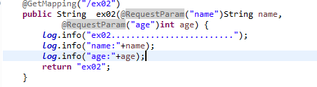
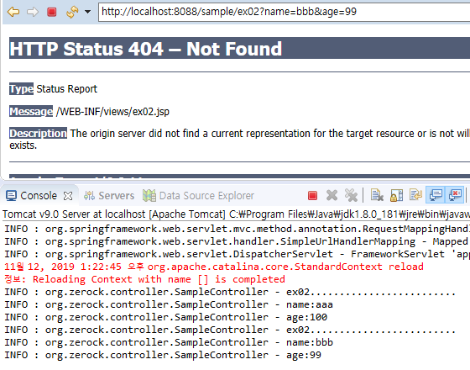
Spring MVC의 Controller
컨트롤러의 파라미터 수집
파라미터 타입
기본 자료형

Slide 51
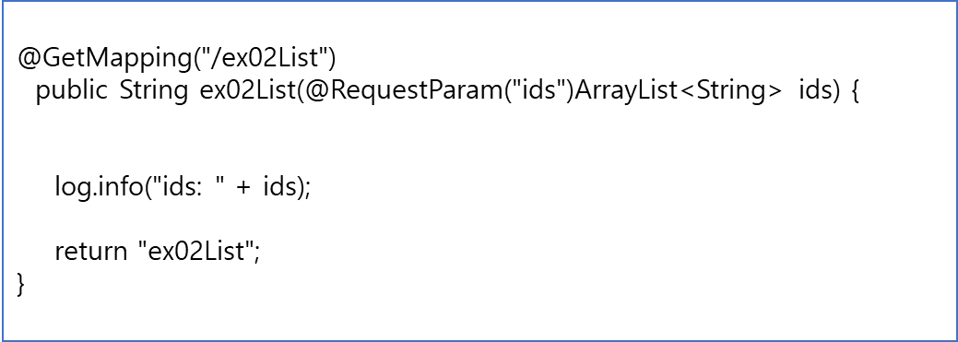
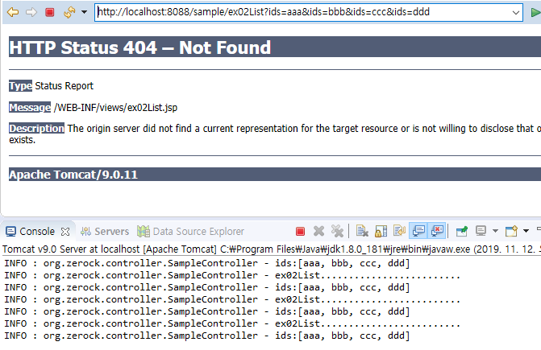
Spring MVC의 Controller
컨트롤러의 파라미터 수집
파라미터 타입
리스트

Slide 52
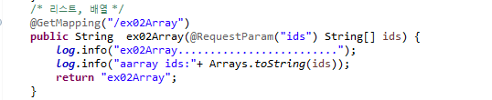
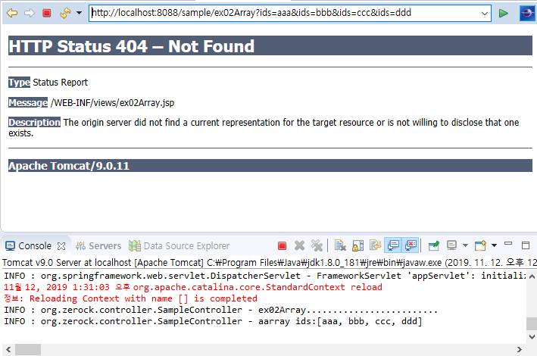
Spring MVC의 Controller
컨트롤러의 파라미터 수집
파라미터 타입
배열

Slide 53
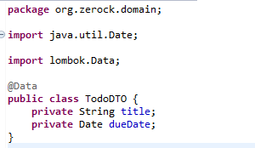
Spring MVC의 Controller
컨트롤러의 파라미터 수집
파라미터 타입
객체

Slide 54
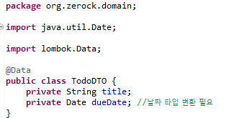
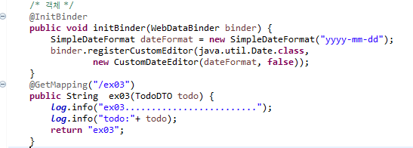
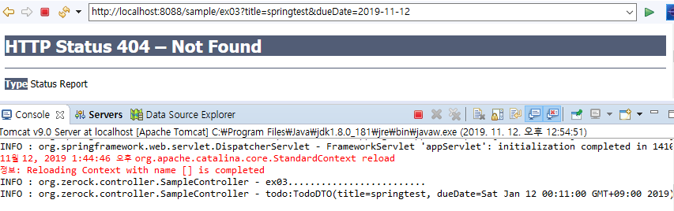
Spring MVC의 Controller
컨트롤러의 파라미터 수집
파라미터 타입
객체
Date인 경우 사용자 입력 양식이 다양하므로 파라미터 타입 변경 필요
@InitBinder : 파라미터의 타입변경

Slide 55
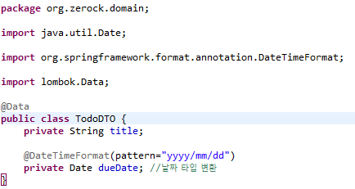
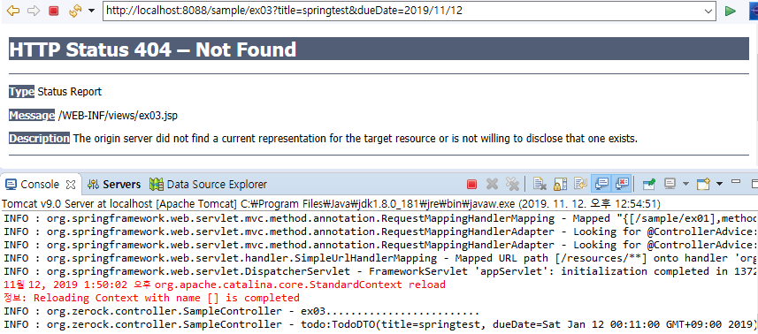

Spring MVC의 Controller
컨트롤러의 파라미터 수집
파라미터 타입
객체
@DataTimeFormat
@InitBinder 외에도 날짜에 대한 처리가 쉽게 추가된 어노테이션

Slide 56
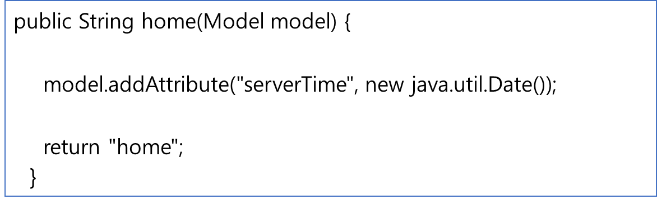
Spring MVC의 Controller
데이터전달자
Model 객체는 컨트롤러에서 생성된 데이터를 담아서
JSP에 전달하는 객체
모델 2 방식에서 사용하는 request.setAttribute( )와
유사한 역할InitBinder 외에도 날짜에 대한 처리가 쉽게 추가된

Slide 57
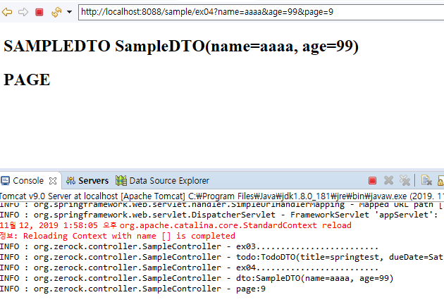
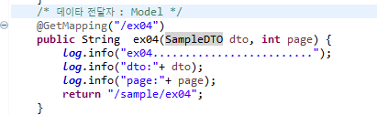

Spring MVC의 Controller
데이터전달자
@ModelAttribute
springex00/src/main/webapp/WEB-INF/views 에
sample 폴더 생성
객체는 jsp에 잘 전달되나 기본형 page가 jsp에 전달 안됨
외에도 날짜에 대한 처리가 쉽게 추가된

Slide 58
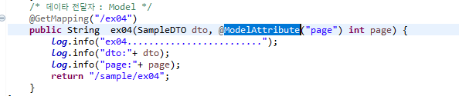
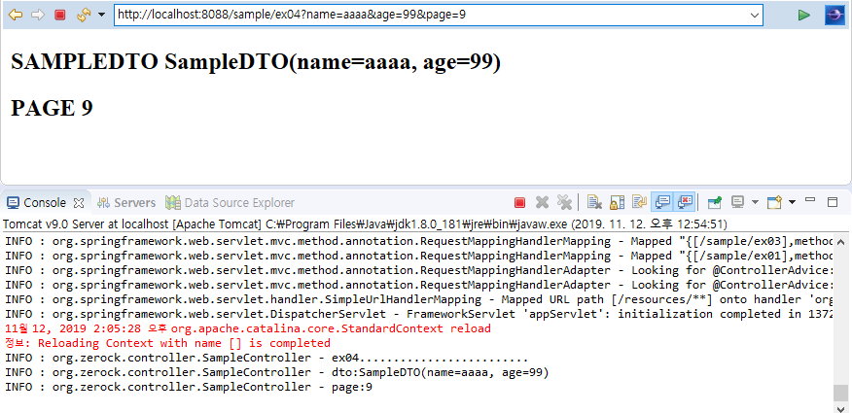
Spring MVC의 Controller
데이터전달자
@ModelAttribute
컨트롤러에서 메서드의 파라미터는
기본자료형을 제외한 객체형 타입은 다시 화면으로 전달
@ModelAttribute는 명시적으로 화면에 전달되도록 지정

Slide 59
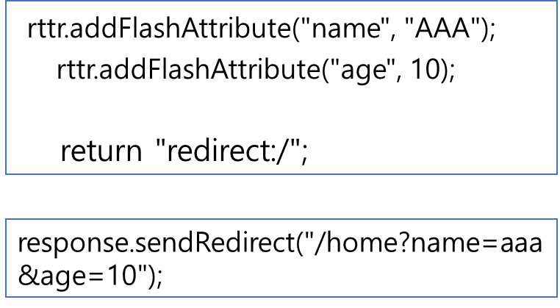
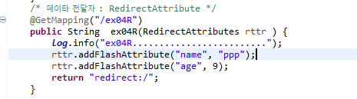
Spring MVC의 Controller
데이터전달자
RedirectAttribute
화면에 한번만 전달되는 파라미터를 처리하는 용도
내부적으로 HttpSession객체에 담아서 한번만 사용되고, 폐기
외에도 날짜에 대한 처리가 쉽게 추가된

Slide 60
Spring MVC의 Controller
Controller의 리턴타입
String
jsp를 이용하는 경우에는 jsp 파일의 경로와 파일이름을 나타내기 위해서 사용
void
호출하는 URL과 동일한 이름의 jsp를 의미
VO, DTO 타입
주로 JSON 타입의 데이터를 만들어서 반환하는 용도로 사용
(추가적인 라이브러리 필요).
ResponseEntity 타입
response할 때 Http 헤더 정보와 내용을 가공하는 용도로 사용
(추가적인 라이브러리 필요).
Model, ModelAndView
Model로 데이터를 반환하거나 화면까지 같이 지정하는 경우에 사용 (최근에는 많이 사용하지 않음).
HttpHeaders
응답에 내용 없이 Http 헤더 메시지만 전달하는 용도로 사용

Slide 61

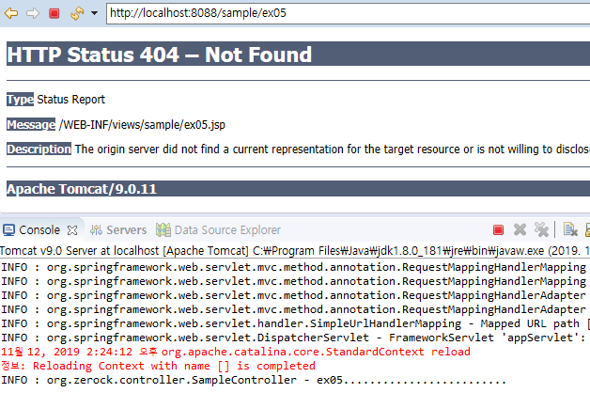
Spring MVC의 Controller
Controller의 리턴 타입
void
호출하는 URL과 동일한 이름의 jsp를 의미

Slide 62
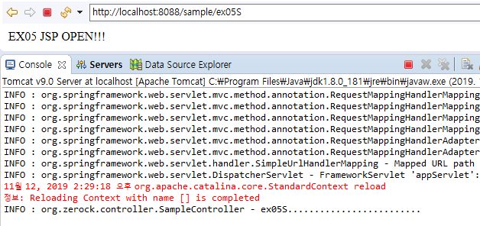
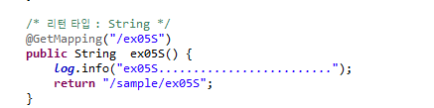

Spring MVC의 Controller
Controller의 리턴타입
String
상황에 따라 다른 화면을 보여줄 필요가 있을 경우에 유용하게 사용
String 타입에는 다음과 같은 특별한 키워드를 붙여서 사용할 수 있음
요청재지정
클라이언트에서 요청한 Servlet의 응답 대신
다른 자원(Servlet, JSP, HTML 등)의 수행 결과를
클라이언트에 대신 응답하는 기능
redirect / forward 포워드 방식

Slide 63
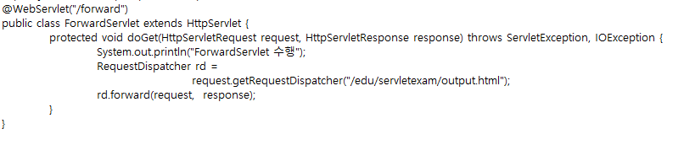
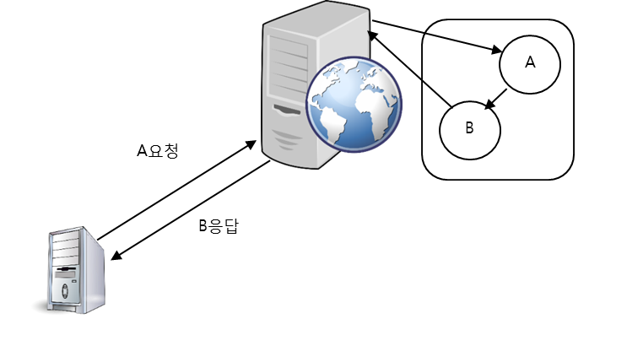
Spring MVC의 Controller
Controller의 리턴타입
String
forward
클라이언트로부터 수행을 요청받은 A가
수행 권한을 B에게 넘겨서 대신 응답하게 함
클라이언트에서는 요청이 재지정된 사실을 알 수 없음
동일 서버에서도 동일 웹 애플리케이션의 자원으로만
요청을 재지정할 수 있음

Slide 64
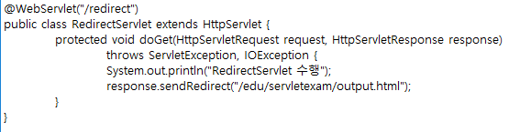
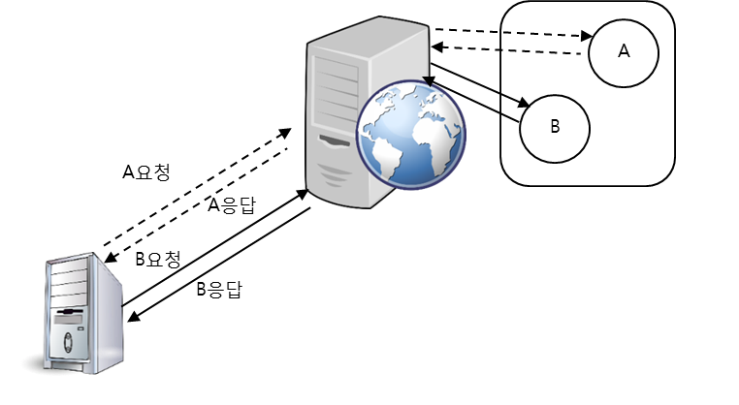
Spring MVC의 Controller
Controller의 리턴타입
String
redirect
클라이언트로부터 수행을 요청 받은 A가
응답 코드(302)와 재 요청할 B자원에 대한 URL 정보를 가지고 응답
브라우저는 응답된 내용을 파악하여 서버에 B자원을 재 요청함
응답 코드(302) : 요구한 데이터가 변경된 URL에 있음을 명시
브라우저가 직접 요청하여 응답 받게 되므로
브라우저 주소 필드의 URL 문자열이 B에 대한 내용으로 변경
클라이언트 사용자는 요청이 재지정된 사실을 알게 됨
redirect는 동일 서버 뿐만 아니라 다른 웹사이트의 자원으로도 요청을 재지정할 수 있음

Slide 65
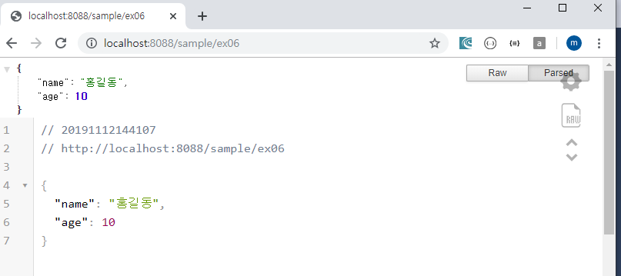
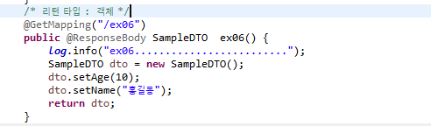
Spring MVC의 Controller
Controller의 리턴타입
객체 타입
메서드의 리턴 타입을 VO나, DTO 등 목합적인 데이타가 들어간 객체 타입으로 지정할 경우
XML이나 JSON으로 처리
@RepsoneBody어노테이션과 같이 사용
<!-- 추가 start JSON 관련-->
<dependency>
<groupId>com.fasterxml.jackson.core</groupId>
<artifactId>jackson-databind</artifactId>
<version>2.9.6</version>
</dependency>

Slide 66
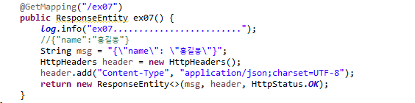

Spring MVC의 Controller
Controller의 리턴타입
객체 타입
ResponseEntity 타입
HttpHeaders
HTTP헤더 정보와 추가적인 데이터를 전달할 때 사용

Slide 67

Spring MVC의 Controller
파일업로드 처리
Servlet 3.0이후(Tomcat 7.0)에는
기본적으로 업로드 되는 파일을 처리할 수 있는 기능이 추가
별도로 commons-fileupload 라이브러리 등을 사용

Slide 68

Spring MVC의 Controller
파일업로드 처리
파일 업로드를 위한 servlet-context.xml
multipartResolver라는 이름으로 스프링 빈 설정

Slide 69

Spring MVC의 Controller
파일업로드 처리
파일업로드를 위한 HTML
<form>태그내 enctype=‘multipart/form-data’

Slide 70

Spring MVC의 Controller
파일업로드 처리
업로드되는 파일의 처리
MultipartFile을 이용해서 처리

Slide 71
Spring MVC의 Controller
컨트롤러의 예외(Exception)처리
@ExceptionHandler와 @ControllerAdvice를 이용한 처리
@ResponseEntity를 이용하는 예외 메시지 구성

Slide 72

Spring MVC의 Controller
컨트롤러의 예외(Exception)처리
@ControllerAdvice
예외처리와 원래의 컨트롤러가 혼합된 형태의 클래스가 작성되는 방식
@ExceptionHandler는 해당 메서드가 ( )들어가는 예외 타입을 처리한다는 것을 의미

Slide 73

Spring MVC의 Controller
컨트롤러의 예외(Exception)처리
@ControllerAdvice
error_page.jsp의 내용

